Slide 1

Masina condusa autonom
Detectare de obiecte
Crisan Sergiu Adrian

Slide 2
Impactul social si de business al masinilor autonome
Alegerea setului de date
Analiza exploratorie a datelor
Selectarea modelului pentru detectarea obiectelor
Antrenarea modelului
Inferenta
Aspecte de imbunatatit in viitor
Subiecte de discutie
Topicuri cheie
cuprinse in aceasta prezentare

Slide 3
Impactul social si de business al masinilor autonome
Primele experimente ce vizeaza autonomia masinilor au inceput inca din 1920.
finantari de 749 milioane de euro.
Beneficii:
reducerea numarului de accidente
asigurarea unui confort sporit pe perioada calatoriei
car sharing
o mai buna gestionare a traficului
nu va mai fi nevoie de permis de conducere
Aspecte negative:
identificarea vinovatilor in caz de accident, software hacking, lipsa placerii de a conduce, aspectul masinilor se va schimba (disparitia parbrizului)
Notes:
Project Eureka

Slide 4

Setul
de date
Udacy Self Driving Car Dataset, fixed-small
de la Roboflow
Open source
Anotari calitative
Foarte multe
imagini
Datele sunt accesibile tuturor, anotarile sunt disponibile in 16 formate, exista versiunea down-sized a imaginilor
194.526 de anotari revizuite de catre Roboflow
29.800 de imagini disponibile la rezolutiile 1920x1200 sau 512x512

Slide 5
Analiza exploratorie
a datelor
Pasul 1
Pasul 2
Pasul 3
Pasul 4
Verificarea distributiei claselor.
Verificarea
distributiei
ariilor.
Verificarea distributiei aspectului.
Separarea setului in date de train si date de test.

Slide 6
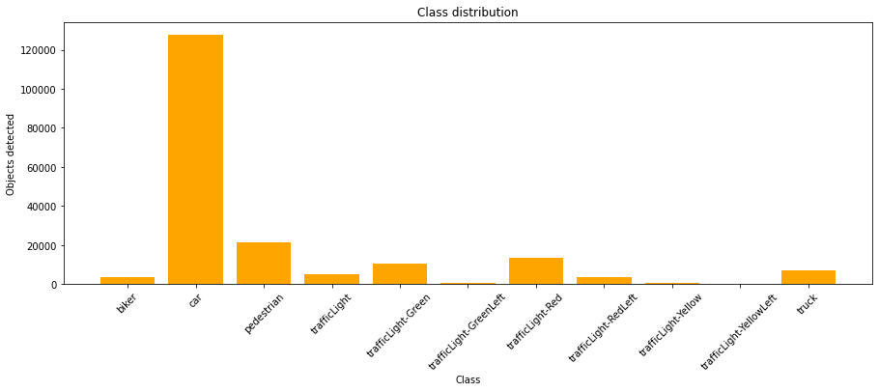
Distributia claselor
Setul de date este foarte dezechilibrat
clasa "car" este suprareprezentata (127.865 de obiecte)
clasa "trafficLight-YellowLeft" este subreprezentata ( 28 de obiecte)
Din aceasta cauza, modelul va detecta cu usurinta clasa masinilor, pe cand la celelalte obiecte va avea dificultati

Slide 7
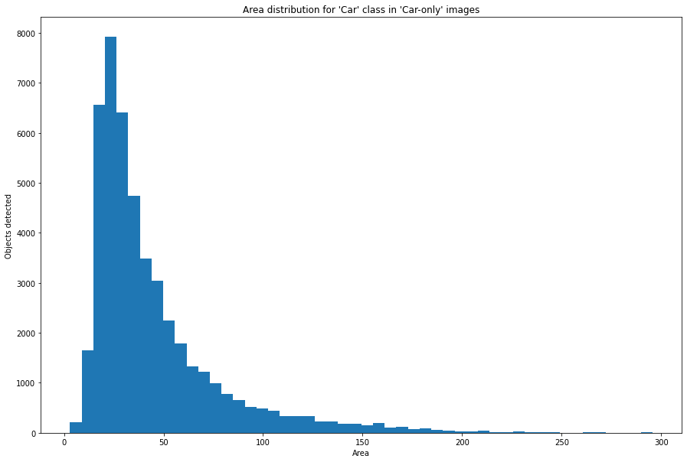
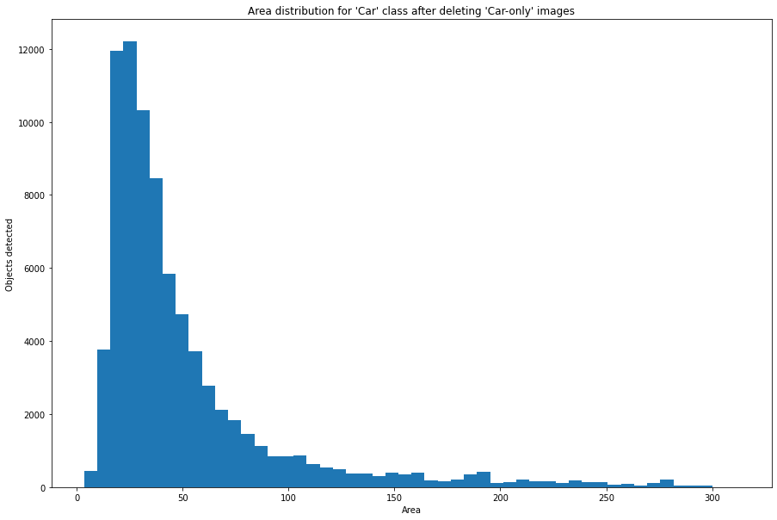
Eliminarea din clasa suprareprezentata
distributia ariilor inainte si dupa stergerea anotarilor in care avem doar clasa "car"
eliminarea din dataset a imaginilor care contin doar clasa suprareprezentata

Slide 8
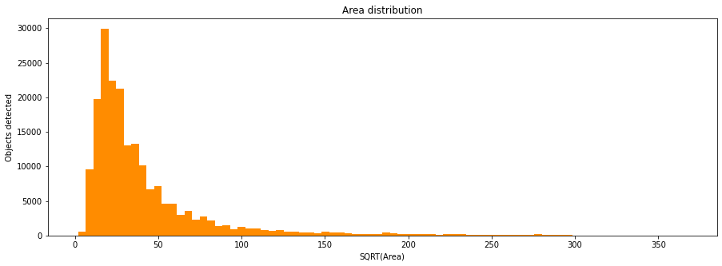
Distributia ariilor
Setul de date dispune de:
113.364 obiecte mici ( aria sub32x32)
66.488 obiecte medii ( aria intre 32x32 si 96x96)
14.674 obiecte mari( aria peste 96x96).
Din aceasta cauza nu va trebui sa modificam dimensiunea ancorelor predefinite pentru modelul pe care il vom folosi.

Slide 9
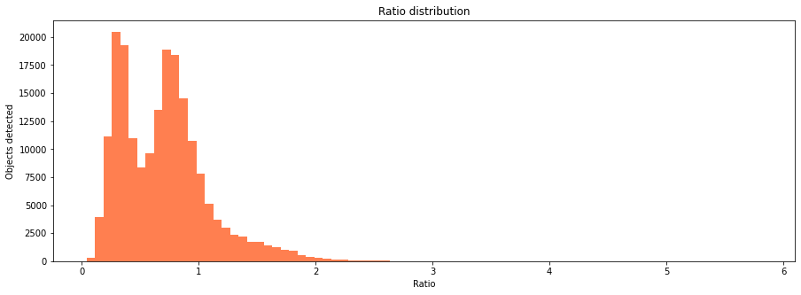
Distributia aspectului
Setul de date dispune de
162.065 obiecte cu aspectul de 1:2
884 cu aspectul de 1:1
31.577 obiecte cu aspectul 2:1
Din aceasta cauza nu va trebui sa modificam aspectul ancorelor predefinite ale modelului pe care il vom folosi.

Slide 10
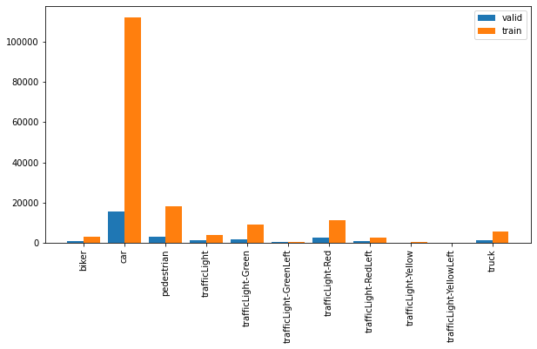
Separarea datasetului in train si test
separarea setului de date se face stratificat, respectand distributia claselor
80% date de train
20% date de validare

Slide 11
Selectarea
modelului
pentru antrenare

Slide 12

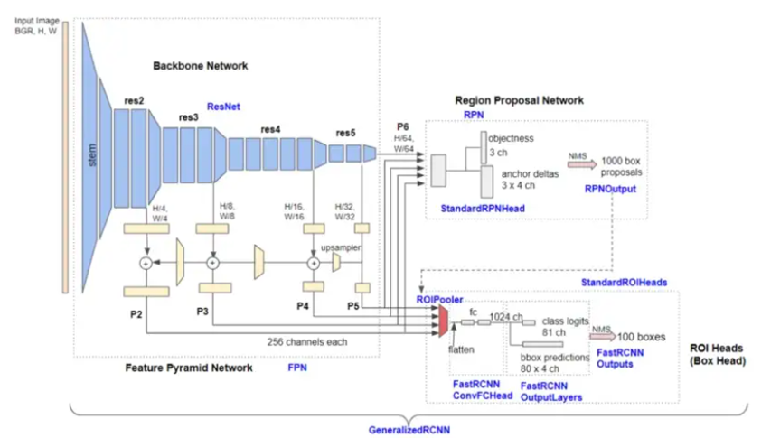
Faster R-CNN
RPN + Fast R-CNN
model de ultima generatie pentru detectare de obiecte
functioneaza in 2 faze:
Region Proposal Network (RPN)
Fast R-RCNN
foloseste mecanismul "atentiei" : bounding-box-urile propuse in faza de RPN sunt date mai departe catre faza Fast R-CNN

Slide 13
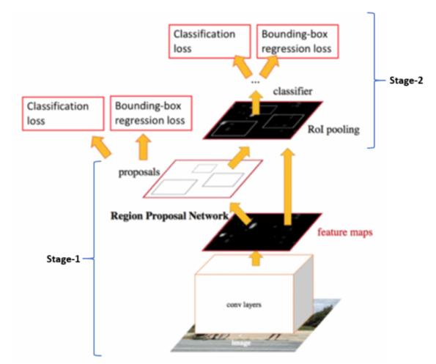
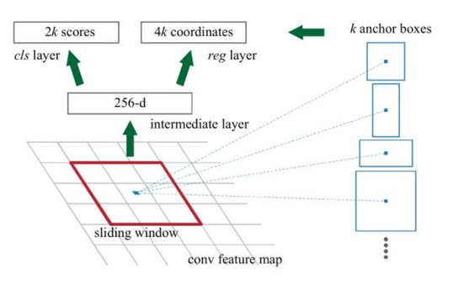
Region Proposal Network (RPN)
propune anchor boxes de diferite marimi si aspecte
clasifica fiecare anchor in foreground sau background
ajusteaza dimensiunea bounding-box-urilor propuse prin regresie
Fast R-CNN
extrage features prin RoIPool (Region of Interest Pooling) din fiecare anchore box propusa de catre RPN
clasifica anchor boxes si ajusteaza bounding-box-urile

Slide 14
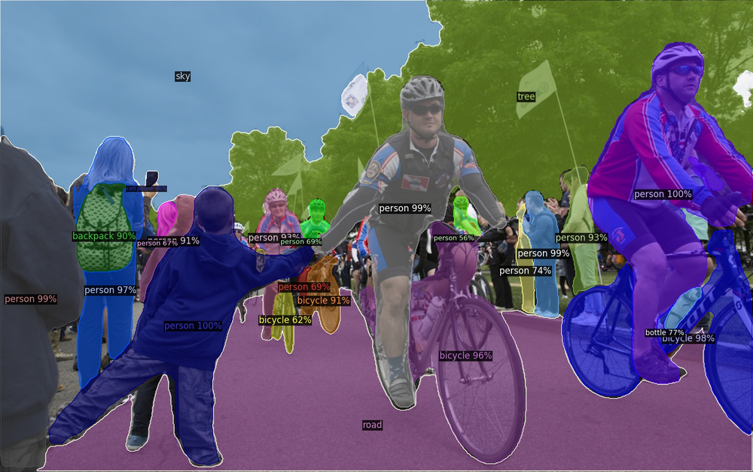
Detectron2
model de ultima generatie pentru detectare de obiecte de la echipa de IA de la Facebook
contruit in PyTorch ( training se face pe GPU pentru viteza)
se importa ca o librarie in Python
parametri pre-antrenati: Faster R-CNN, R50 FPN

Slide 15
1
Hiperparametri
batch_size = 2 imagini per iteratie
max_iter = 50000 de iteratii
nr de epoci, deducem: 50000*2/29800 = 3.3
learning_rate = 0.0002
optimizator = SGD
Antrenarea modelului
2
Augmentari
flip orizontal/vertical
center crop
rezize la diferite rezolutii
mask_rcnn_R_50_FPN_3x
3
Timp de antrenament 18 ore
GPU Nvidia v100 pe Google Colab
checkpoint la 2500 pasi
Notes:
Antrenare 5 ore la un model cu 26M de parametri.
ResNet 101 44.6 M
ResNet 152 230 M

Slide 16
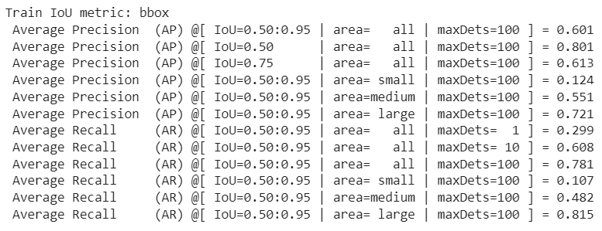
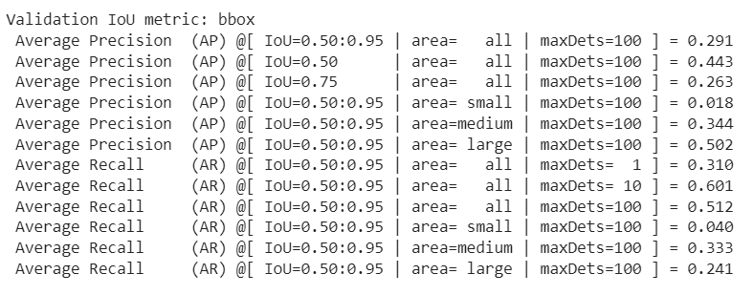
Metrici pentru evaluarea performantei modelului

Slide 17
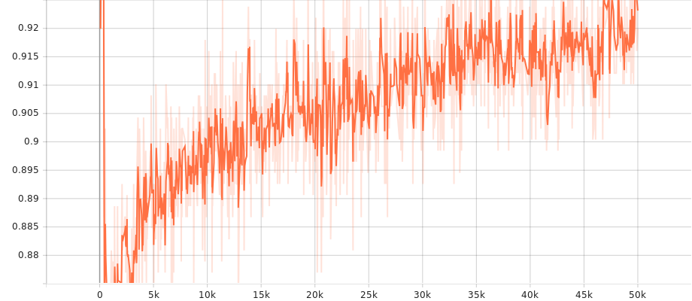
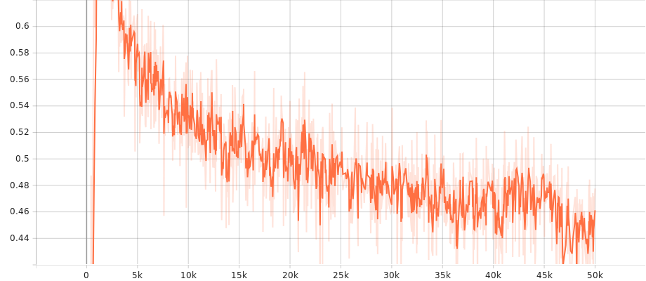
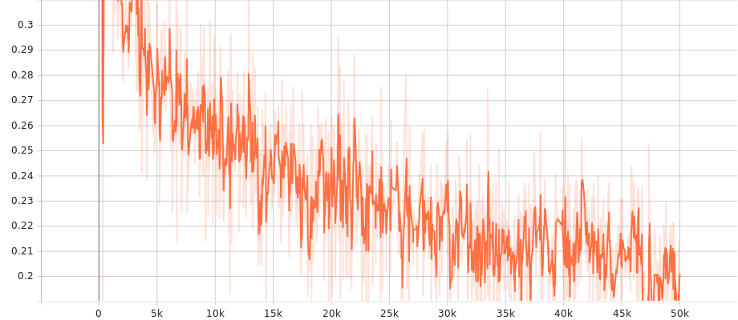
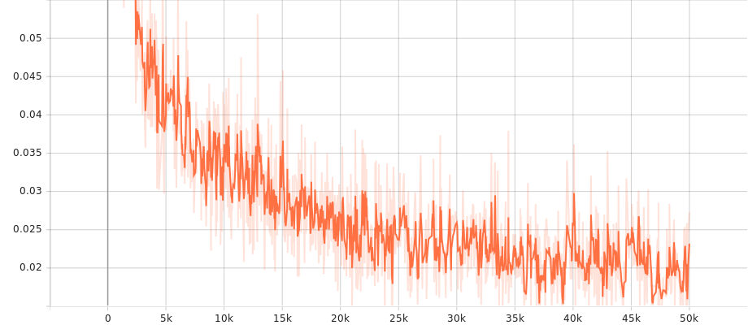
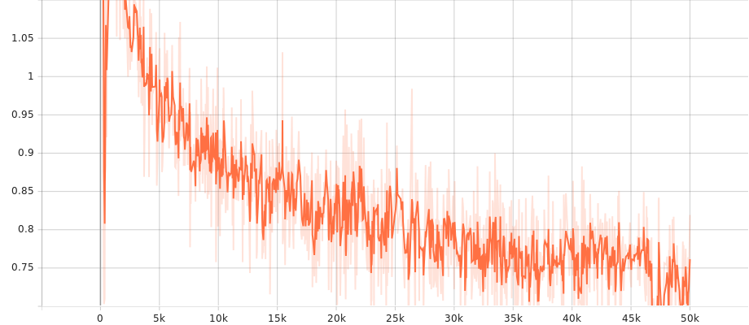
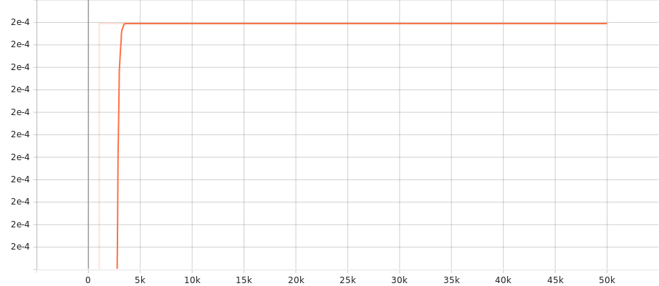
Curbe de invatare
RPN box regression
Fast R-CNN class accuracy
classification loss
RPN classification loss
learning rate
total loss

Slide 18

Am aplicat inferenta pe
date reale obtinute din conversia unui video de la o camera de bord (pozele 3 & 4)
date obtinute din conversia unui video din online ( pozele 1 & 2)
FPS (Frames per second) este direct corelat cu distanta de oprire in cazul unei masini autonome
Camera de 10 fps vs Camera de 30 fps : 15 metri diferenta de franare
Modelul nostru detecteaza obiecte la
6.5 fps pentru 2592x1944
7.0 fps pentru 1920x1080
7.5 fps pentru 1280x720
In 10Dec2021 s-a publicat un model pe YOLOv4, care are viteza de inferenta de 58.47 fps
Inferenta

Slide 19
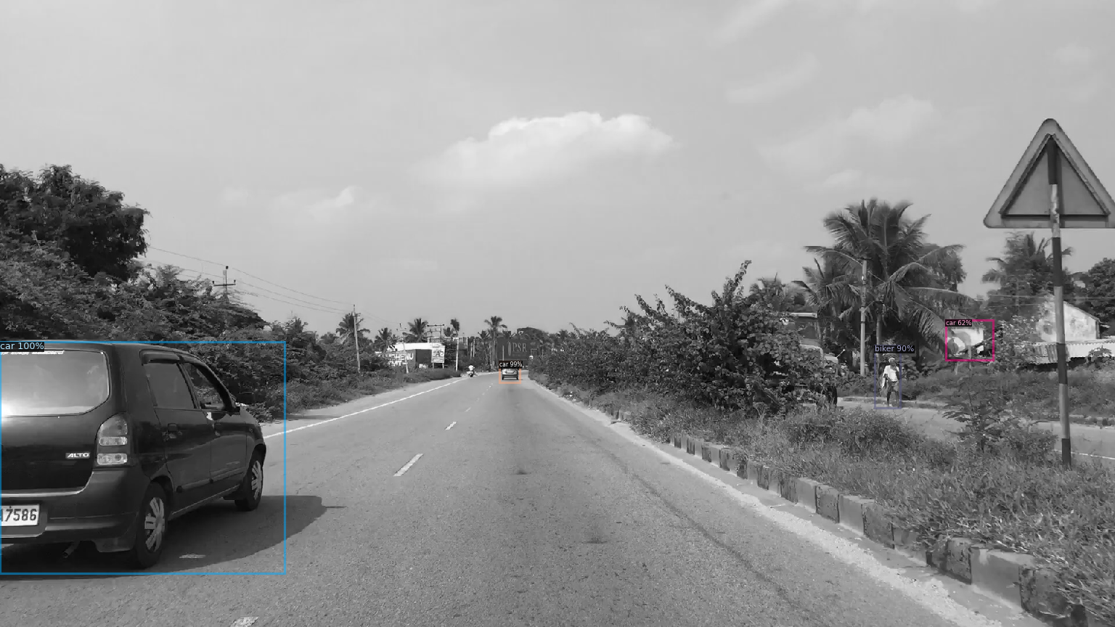
Notes:
Masinile sunt detectate cu usurinta, putin fail in partea dreapta.
Clasele biker si pedestrian fiind slab reprezentate, sunt incurcate

Slide 20
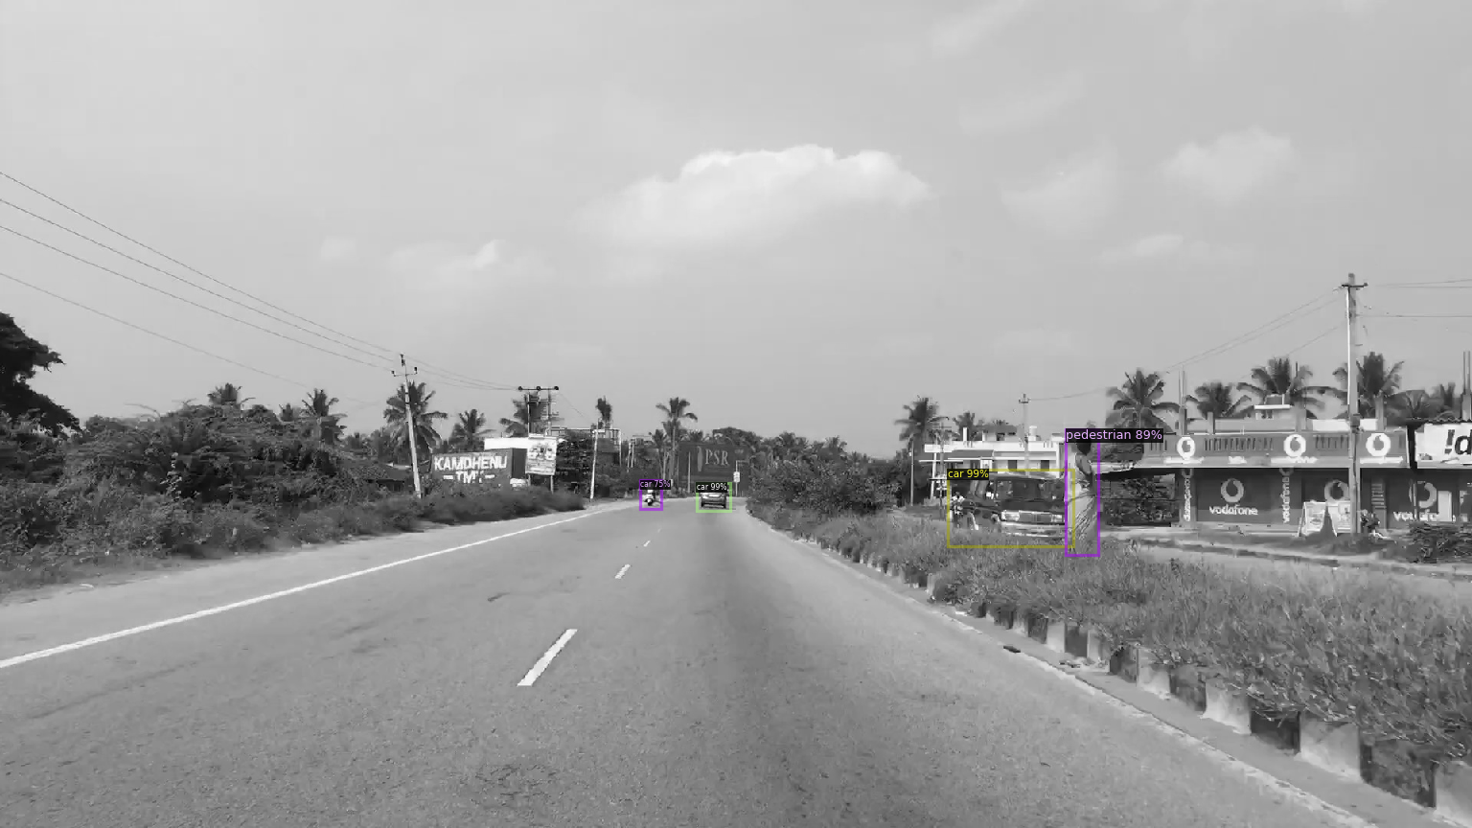
Notes:
exemplu pozitiv
detecteaza masinile si pedestrian

Slide 21
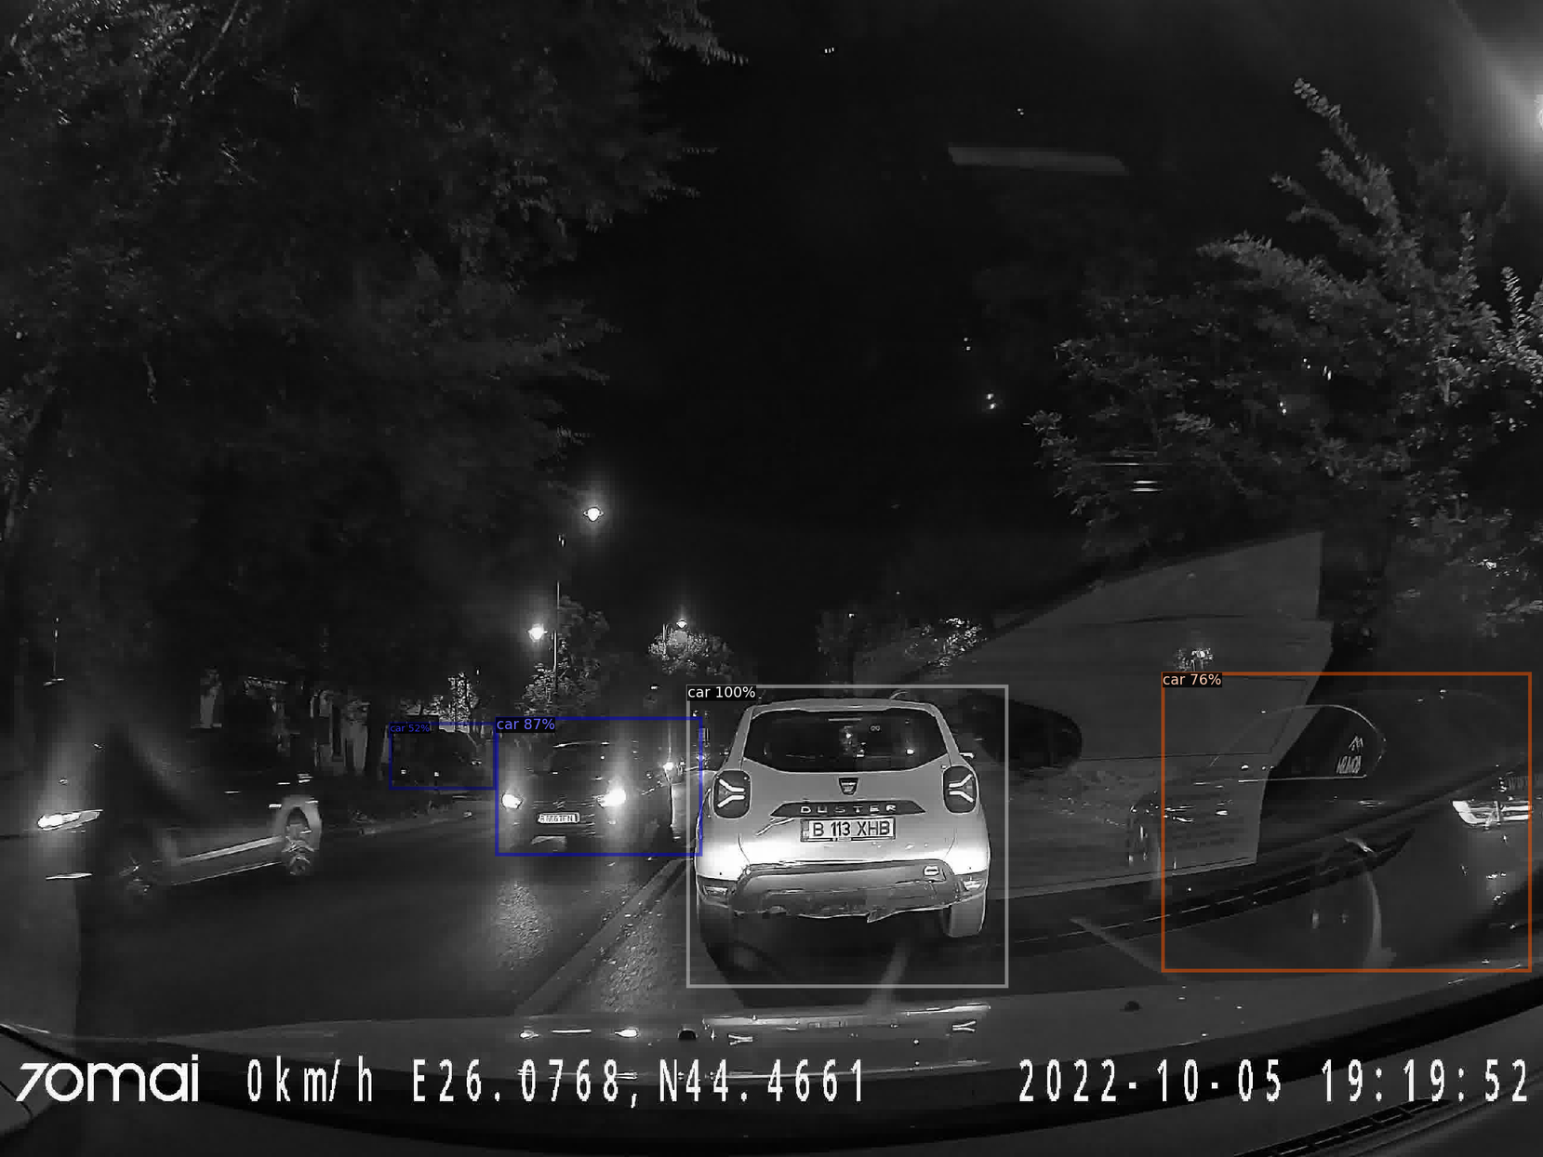
Notes:
Nici bun, nici rau
Detecteaza masini, dar nu pe cea din stanga mai blurata

Slide 22
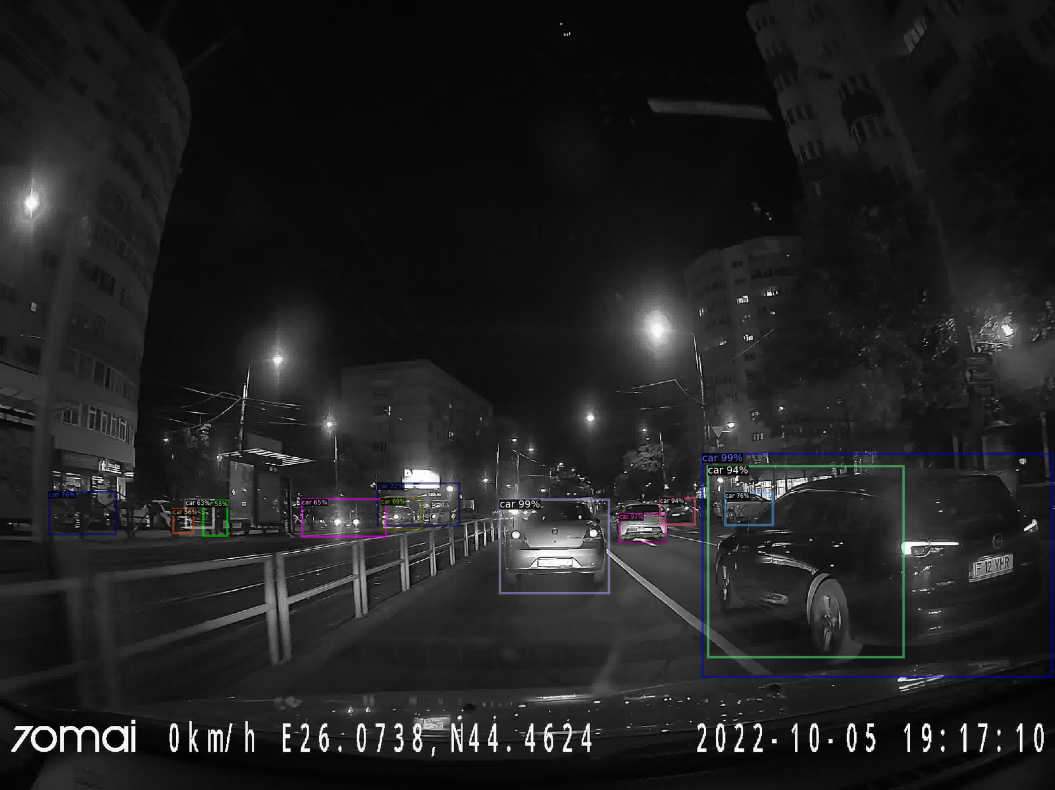
Notes:
exemplu mediocru
masina din dreapta este detectata de 2 ori, odata cu bounding box impartial

Slide 23

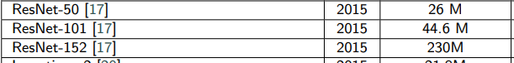
Imbunatatiri
Modificari in distributia claselor
undersampling pentru clasa suprareprezentata
impainting ("stergem" masini din imagini)
oversampling pentru clasele subreprezentate, augmentari "copy-paste"
multiplicarea obiectelor rare dintr-o imagine
augmentari ale imaginilor in care avem clase rare (crop, rotate)
Backbone-uri mai performante
folosit
Unitati computationale mai puternice
Marirea setului de date
adaugare Road Sign Detection dataset ( 877 imagini cu 4 clase de indicatori rutieri)

Slide 24
Multumesc
Intrebari?

